Slide 1
Сетевое взаимодействие в системе СПО
Курдова Светлана Фёдоровна
ГБПОУ СО «Гуманитарный колледж»
заместитель директора по УПР, преподаватель
Тольятти, 2023г

Slide 2
№ п/п | Наименование модуля | Всего ак. час. | в том числе
 |  |  | лекции | практ. занятия
 | Модуль № 1. Однофигурная композиция со стаффажным фоном | 12 | 4 | 8
 | ИТОГО | 12 | 4 | 8

Slide 3
Цель Программы
Обучение этапам работы над станковой композиции

Slide 4
Планируемые результаты обучения
Слушатель должен знать:
Основные этапы выполнения станковой композиции
Средства и приемы станковой композиции
Правила и способы выполнения поисковых эскизов
Критерии отбора эскиза композиции для дальнейшей работы

Slide 6
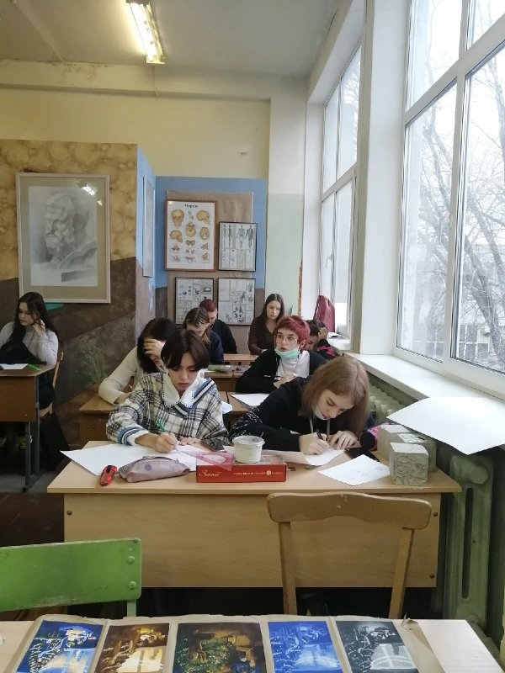
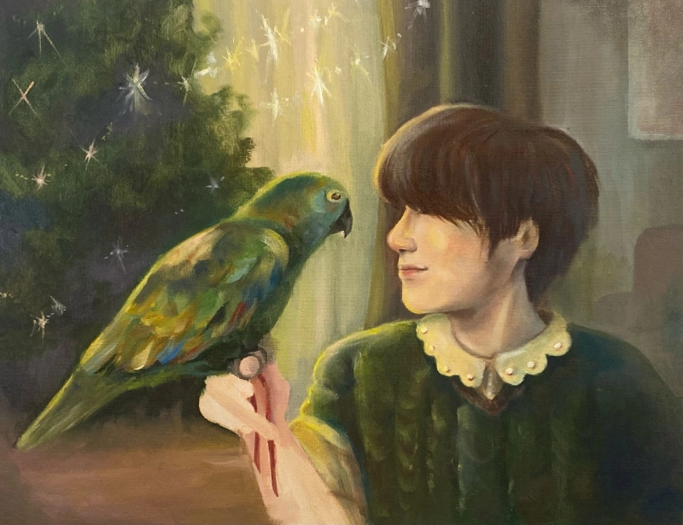
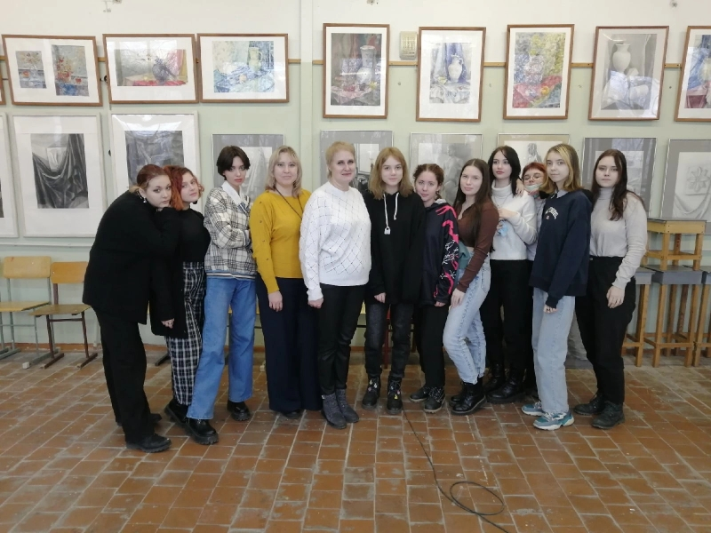

Slide 7
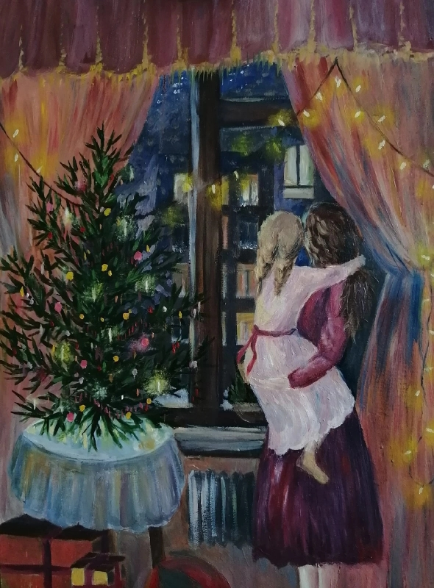
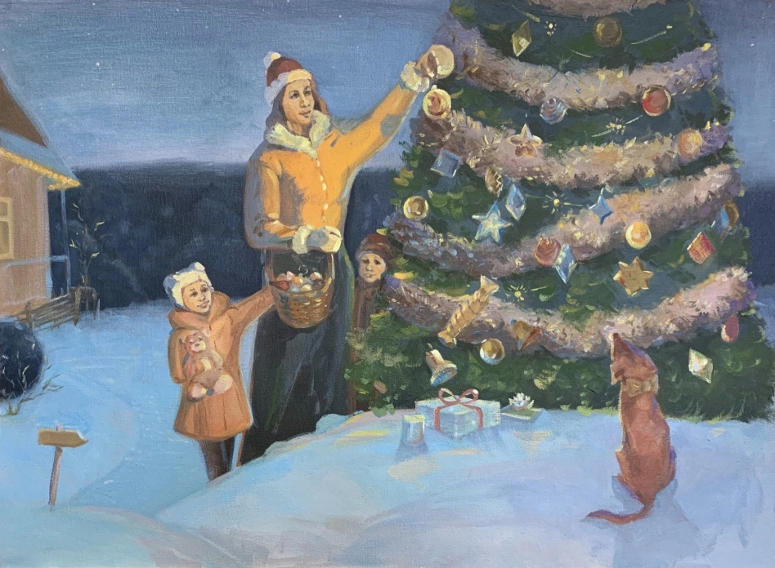

Slide 8
№ п/п | Наименование модуля | Всего ак. час. | в том числе
 |  |  | лекции | практ. занятия
 | Модуль № 1. Рисунок по представлению из геометрических тел. | 12 | 4 | 8
 | ИТОГО | 12 | 4 | 8

Slide 9
Цели и задачи программы:
Формирование знаний и навыков составления эскизов и проектов, в которых применяются и учитываются правила композиции, овладение комплексом приемов и средств объемно-графического моделирования формы, необходимых для реализации проектных идей Развитие понимания чувства гармоничности, масштабности, пропорциональности.

Slide 10
Требования к результатам обучения. Планируемые результаты обучения
Слушатель должен знать:
приемы и средства моделирования и конструирования плоскостных, объемных и пространственных форм;
основные свойства объемно-пространственной формы;
основные виды и средства формальной композиции;
композиционно-художественные закономерности, стилевые особенности, графические средства, художественные и технические способы и приемы изображения, изобразительные материалы;

Slide 11
Слушатель должен уметь:
грамотно решать композиционные задачи в процессе создания художественно организованного пространства;
использовать традиционные графические приемы и новые выразительные средства, позволяющие наиболее точно донести до зрителя идею, конструкцию;
в соответствии с поставленными задачами выбирать необходимые способы и приемы передачи графической информации;
правильно реализовать творческий замысел на всех стадиях разработки на профессиональном уровне, избрать подходящую технику исполнения, выявляющую форму изображаемого объекта;.

Slide 12
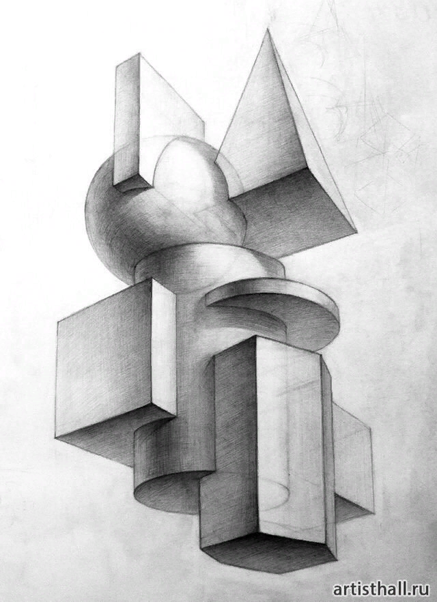

Slide 13
СПАСИБО ЗА ВНИМАНИЕ!

